Slide 1
INFORMAČNÍ GRAMOTNOST
3. konzultace (standardy IG)
Pavla Vizváry

Slide 2
Otázky?
K organizaci předmětu
Studijním materiálům v ELFu (standardy MIL a Rámec ACRL)
Úkol č. 1

Slide 3
Témata 2. bloku (1. část)
Framework for Information Literacy for Higher Education
MIL dle UNESCO – kontext a využití standardu, komponenty přístup, hodnocení, tvorba
Těsná návaznost příště: další standardy IG, strategie reflektující IG, edukační kontext (+ 2. úkol)

Slide 4
VŠ – tematicky specifická IG?
Silně zastoupeno v ANCIL
Např. identifikace potřeby, práce se zdroji, hledané informace, přesnost X úplnost…
Přemýšlejte (fakulty MU):
  Zdravotní sestry
  Psychologie
  Novináři
  Právo
  Geografie
  Informatika
  Pedagogika
  Animátor sportovních aktivit
  Regionální správa

Slide 5
Rámec IG pro VŠ
Východiska: prahové koncepty („metakompetence“), průřezovost, konektivismus
Snaha o „embedded learning“ + spolupráce stakeholderů
Změna z procedurálních instrukcí k více konceptuálnímu modelu s prostorem pro kreativitu a interpretaci
Rámce bez jasného pořadí – rovnocenné
Důraz na kreativitu a tvorbu + kritický přístup a sebereflexi + individuálnost (úroveň IG, znevýhodnění)

Slide 6
Čočky/rámce (frames)
Authority Is Constructed and Contextual
  Kritické myšlení o IZ všech typů
  Otázky na autora, účel a kontext, uvědomění si hodnoty různých pohledů
Information Has Value
  Přiznání původu myšlenek, uvědomění si příležitosti pro různé role (tvůrce i uživatel)
  Právní i ekonomické zájmy ovlivňující produkci a rozšiřování, info jako komodita (vč. vzdělávání)
Research as Inquiry
  Neuzavřené zkoumání, klíčové pokládání otázek a flexibilita, různé úhly pohledu
  Syntéza a závěry se zohledněním všech podkladů (i protichůdných)

Slide 7
Čočky/rámce (frames)
Scholarship as Conversation
  Možnost participovat na pokračující odborné konverzaci
  Identifikace podílů autorů, zdrojů i informací na poznání
Searching as Strategic Exploration
  Různé obsahy, formáty a relevance k potřebám
  Uvědomění si potřeby, identifikace zainteresovaných, společné a rozdílné pohledy, strategie dle potřeby, redefinování strategie
Information Creation as a Process
  Vliv charakteristik zdroje (vnímání dle formátu)
  Iterace ve výzkumu, tvorbě a rozšiřování info, různé postupy ovlivňující výsledek
  Vztah k potřebě i monitorování dopadu

Slide 8
Jak s tím v praxi?
Velký prostor pro různá pojetí
Podpora konstruktivistického přístupu – přizpůsobení lektorovi, studujícím, oborům, tématům…
Projekty pro sdílení pojetí
  Framework Toolkit
  Framework Sandbox
  Teaching information literacy threshold concepts: lesson plans for librarians
  Spojení Rámce, Standardů a visuální gramotnosti

Slide 9
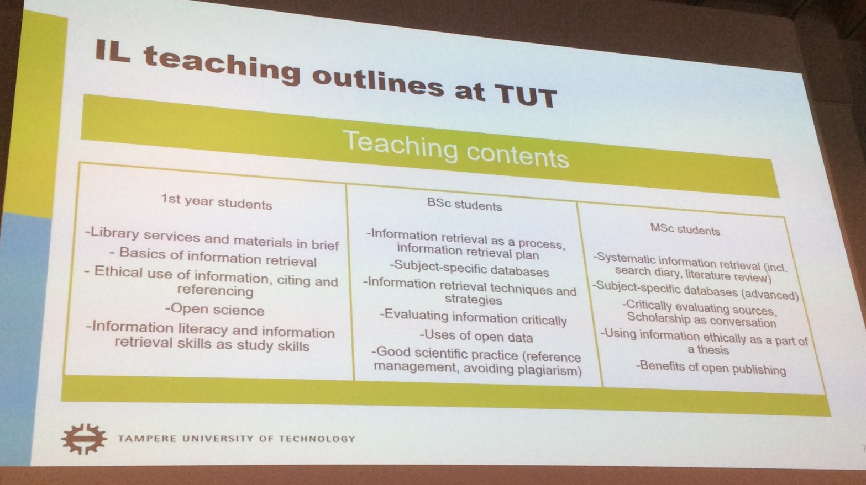

Slide 10
Příklad aplikace
Autorita – instituce a její web (příklad SKIP?)
  Vyzvěte ji
  Co nabízí na info? (Množství, zaměření, kvalita…)
  Využitelnost laikem/expertem?
  Lidé za informacemi? Autoři? Ovlivňovatelé?
  Kritiky a kritikové?
Tvorba
  Sdílení info – (SKIP + o SKIP)
  Co nabízí neformální zdroje?
  Jaké různé typy údajů i participace nabízeny?
  Alternativní metriky?

Slide 11
Příklad aplikace
Hodnota
  Licencování informací
  Pro koho přínosy
  Kdo ovlivňuje (viz např. personalizace vyhledávání na Google)
Dotazování
  Výchozí bod individuální – různé zdroje, formy, hloubka, nástroje…
  Knihovna jako možný pomocník na různých úrovních
  Výhody a limity různých zdrojů (katalog, databáze, full text…)

Slide 12
Příklad aplikace
Konverzace
  Bibliografické cvičení (rozlišování typu zdroje i organizace v citačním manažeru), společná konverzace (krátké prezentace apod.)
  Publikování a jeho charakteristiky
Strategický průzkum
  Konceptuální a mentální mapy, převrácená třída
  Systematický přístup k informacím + vědomí subjektivního pohledu

Slide 13
MIL – co už znáte?
Východiska (důvody, teze)
Cíle
Složky
Způsoby využití
Jak dostatečně model popsaný pro praktické využití?

Slide 14
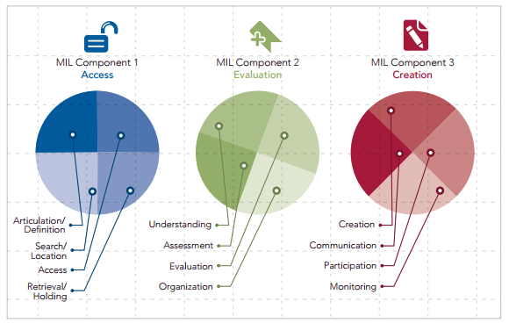
MIL komponenty

Slide 15
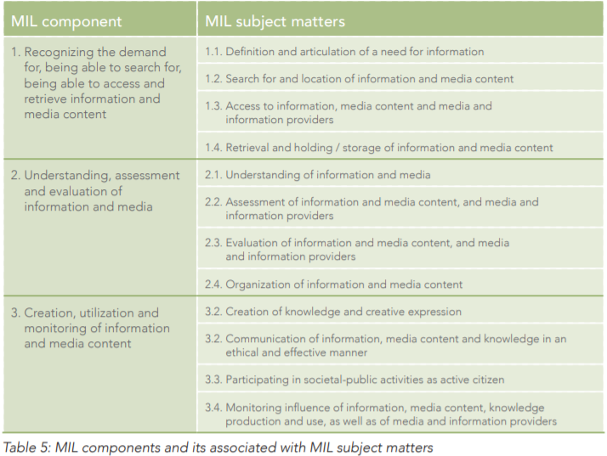

Slide 16
Způsoby interakce fyzicky i virtuálně
Veřejné záležitosti, např. petice, občanské iniciativy… => nejen na internetu
Interakce s dalšími autory – hl. profesní, resp. akademické sociální sítě, asociace a organizace (formální i ne)
Možnosti selfpublishingu, online služby vydavatelů (např. kalkulačky)…
Digitální knihovny, repozitáře…

Slide 17
Monitoring informací
Politika => mechanismus => nástroj
Co chcete monitorovat? Např. odborný článek
  Citace + způsob využití (negativní citace) => citační indexy => GoogleScholar
  Egosurfing => zmínky na webu => Google Alerts
  Dopad příspěvku na Twitteru => komentáře, sdílení, fanoušci => Klábosení
  Využívanost webu => statistika přístupů => Google Analytics

Slide 18
Úkol
2 skupiny: akademické a základní knihovny
  Použijte jakékoli materiály
  Vytvořte myšlenkovou mapu témat lekcí IG
  Promyslete návaznost lekcí na zvolený standard
  Jak byste kompetence rozvíjeli? Proč?

Slide 19
Možné úkoly pro komponentu přístup?
Vedení řízeného rozhovoru pro vymezení rešeršního požadavku (cesta od uvědomované, ale nevyjádřené potřeby)
Vyhledávání informací v různých zdrojích + pomůcky (fasety, filtrování, řazení, zástupné znaky, operátory…)
Získání obsahu (vzdálený přístup, databáze otevřené a licencované, CC, žádosti přes SNS…)
Uložení obsahu (rozdíly zálohovacích strategií, výběr média k uložení…)

Slide 20
Úkol – hodnocení
Přečtěte si mediální zprávu
Jaké vidíte:
  Cíle
  Možné problémy
  Zdroje informací
  Možné způsoby interpretace
  Estetičnost
  Reklama (vliv, způsob)
  Etika, zákony
  Možné dopady na jednotlivce

Slide 21
Úkol - evaluace
3 skupiny
Stejný článek, různý test:
  C.R.A.P. test
  CARS test
  SMELL test
  10 C‘s

Slide 22
Úkol
V článku najděte závěr, pro něj argument + na čem je založen
Najdete argumentační faul?
Jak různě lze sdělení interpretovat? Co může interpretaci ovlivnit?
Najděte k tématu alternativní zdroj – v čem (ne)podporuje závěr?
Jak byste prověřovali informace, zdroje a zprostředkovatele?

